Slide 1
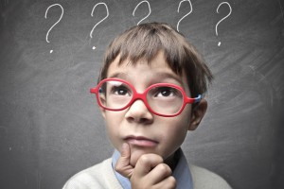
Безличные глаголы
5 класс
Учитель русского языка и литературы
Кустова О.А.
Гимназия №56, Санкт-Петербург

Slide 2
Найдите четвертое лишнее:
расстилается
колеблется
нездоровится
возится

Slide 3
С любим…й мечтой не хоч…т?ся сер…цу расстат?ся. (А.А.Фет)
С вечера все спит?ся на дворе темно. (А.А.Фет)
Вот смерклось… (М.Ю.Лермонтов)
И взгрус…нет?ся поневоле на таком просторе. (И.З.Суриков)

Slide 4
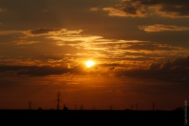
Что могут обозначать безличные глаголы?

Slide 5
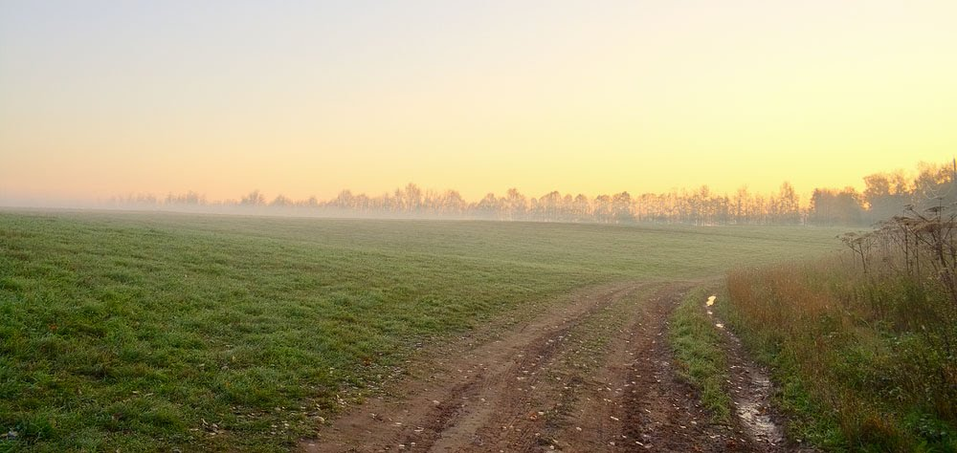

Slide 6
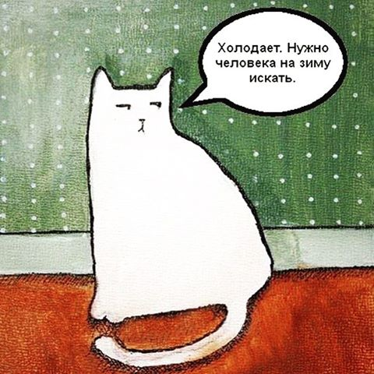

Slide 7
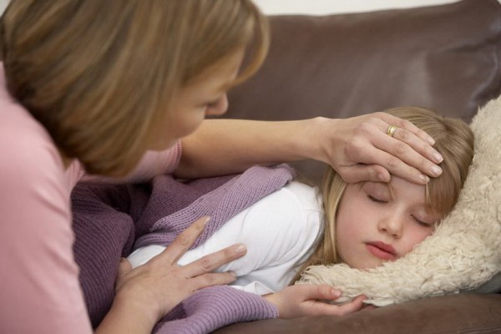

Slide 8
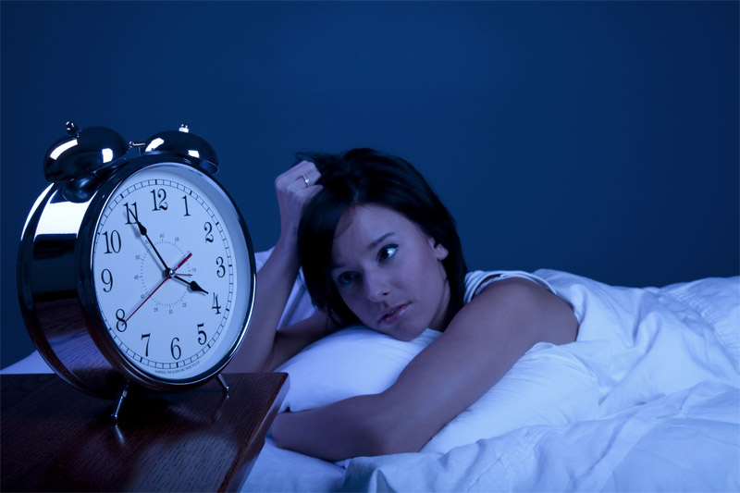

Slide 9
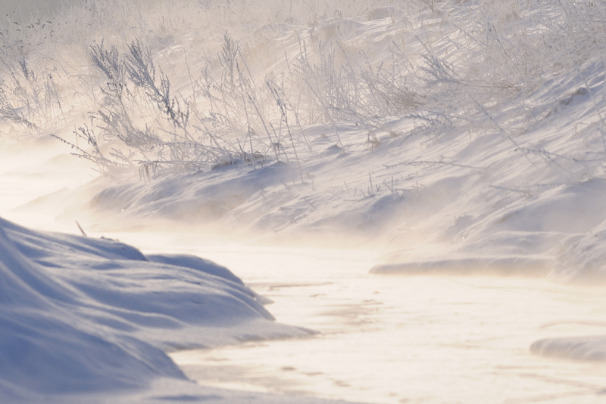
В…юга мне сл…пает очи; все дороги зан…сло. (А.С.Пушкин)

